Slide 1

En route
vers l’enseignement supérieur
Accompagner les jeunes dans la phase des vœux sur Parcoursup
Yves Ruellan et Jean-Marc Petit
RenaSup

Slide 2


Un processus en 4 phases :
Du 18 janvier au 9 mars, Formulation des vœux. (Consultation possible dès le 20 décembre)
Jusqu’au 11 avril, Remontées d’éléments issus
des académies, des établissements et des candidats.
Du 14 avril au 22 mai, classement des candidatures par les formations d’accueil.
A partir du 1er juin, retour sur les vœux et décision des jeunes sur les propositions reçues.

Slide 3
Phase 1
Formulation des vœux.
Du 18 janvier au 8 mars
Consultation possible dès le 20 décembre

Slide 4


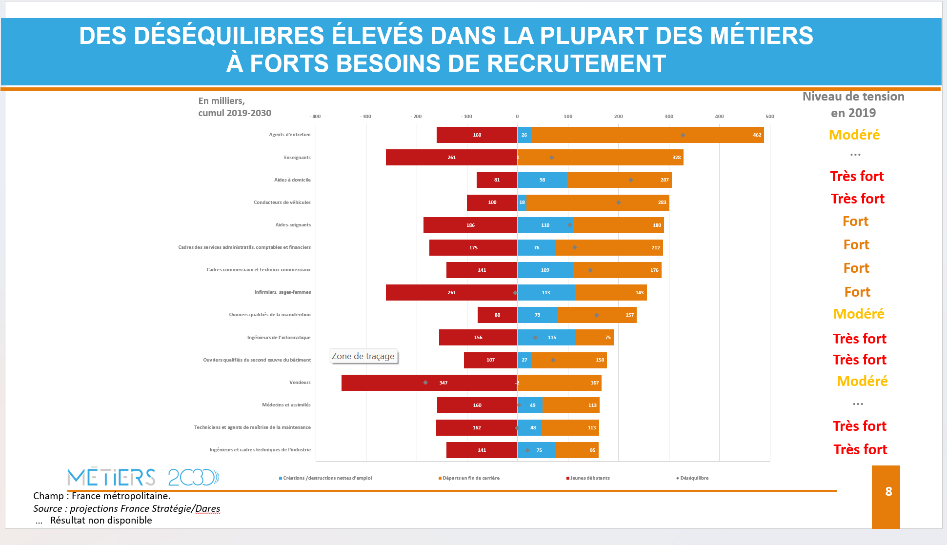

Les grandes tendances du marché du travail
à moyen & long terme
Non pas dans une logique adéquationiste
Mais pour donner des points de repères et faire émerger des opportunités.
Pour plus de détails cliquez ici

Slide 5
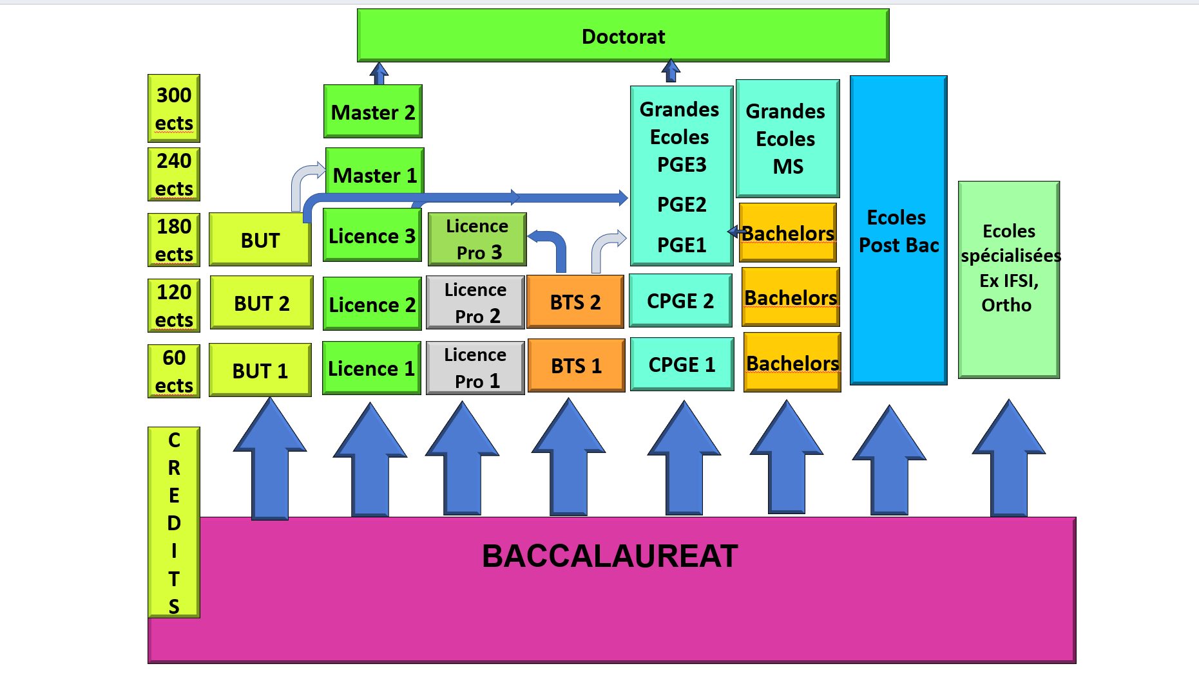
Comprendre le système de formation,
son articulation, ses zones de décisions
ses dynamiques et passerelles. (session précédente)

Slide 6
S’informer sur les formations elles-mêmes.
Mais aussi sur les établissements
qui les proposent
Les contenus, les débouchés en emplois
ou poursuites d’études
Les profils qu’ils recrutent…ou pas
Les salons, les sites Internet, les portes ouvertes...
Avec une attention toute particulière
pour la fiche formation sur Parcoursup

Slide 7
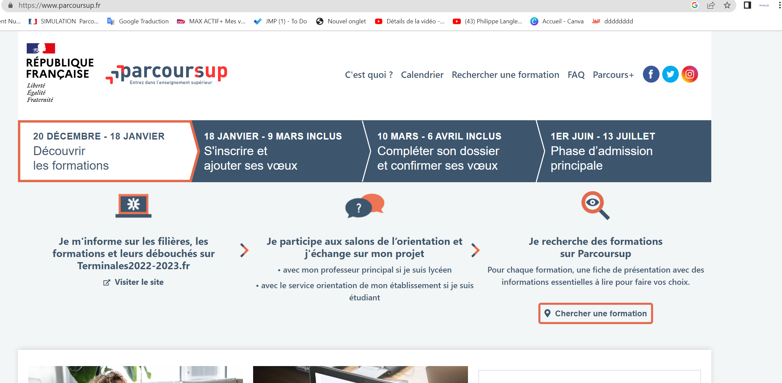

Slide 8
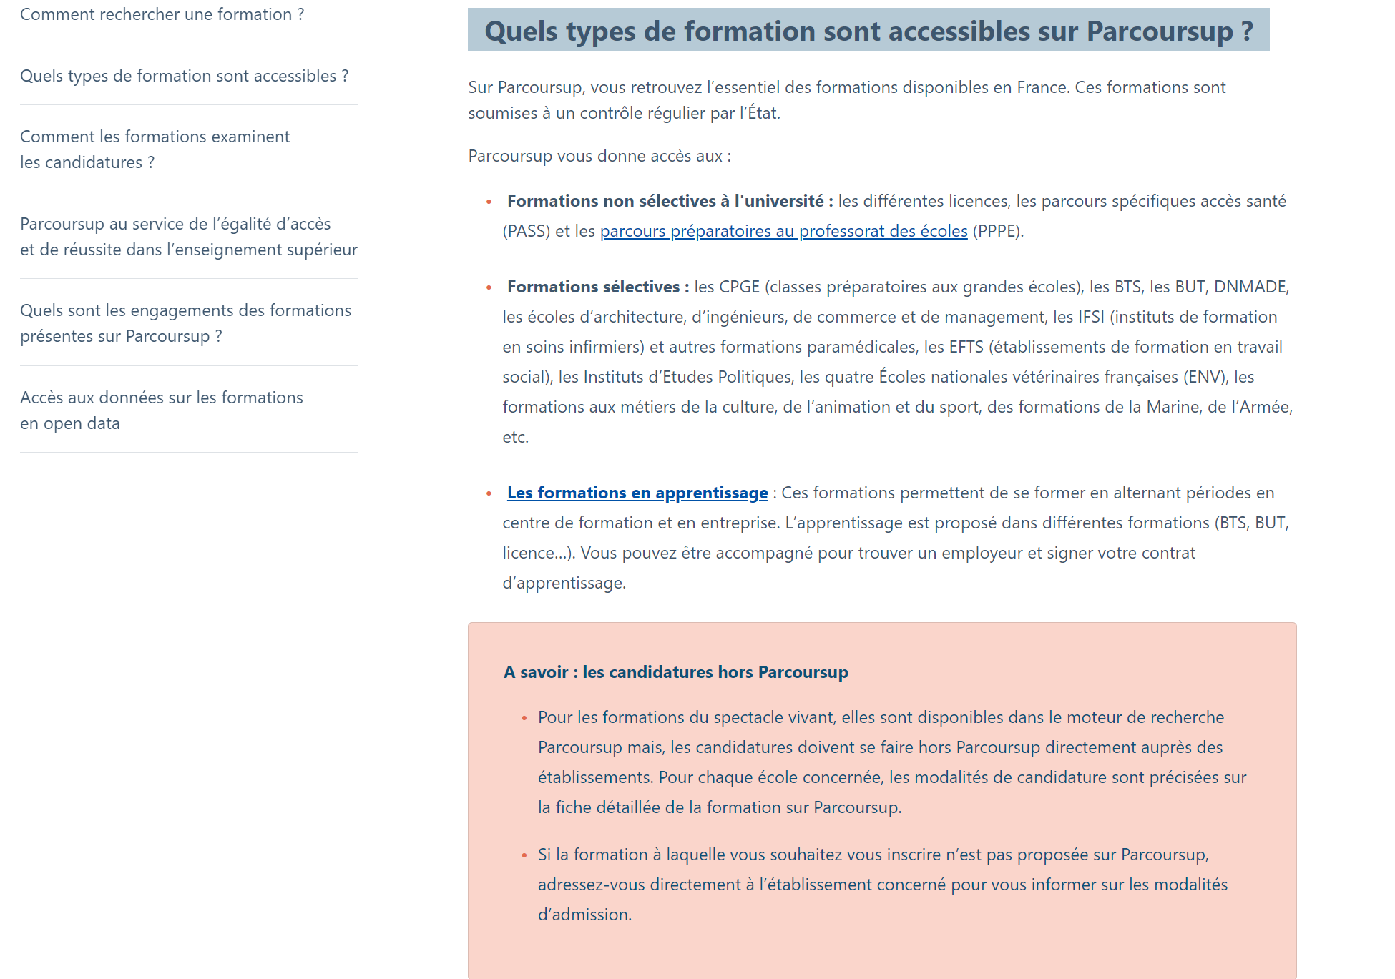

Slide 9
Cherchez la différence !

Slide 10



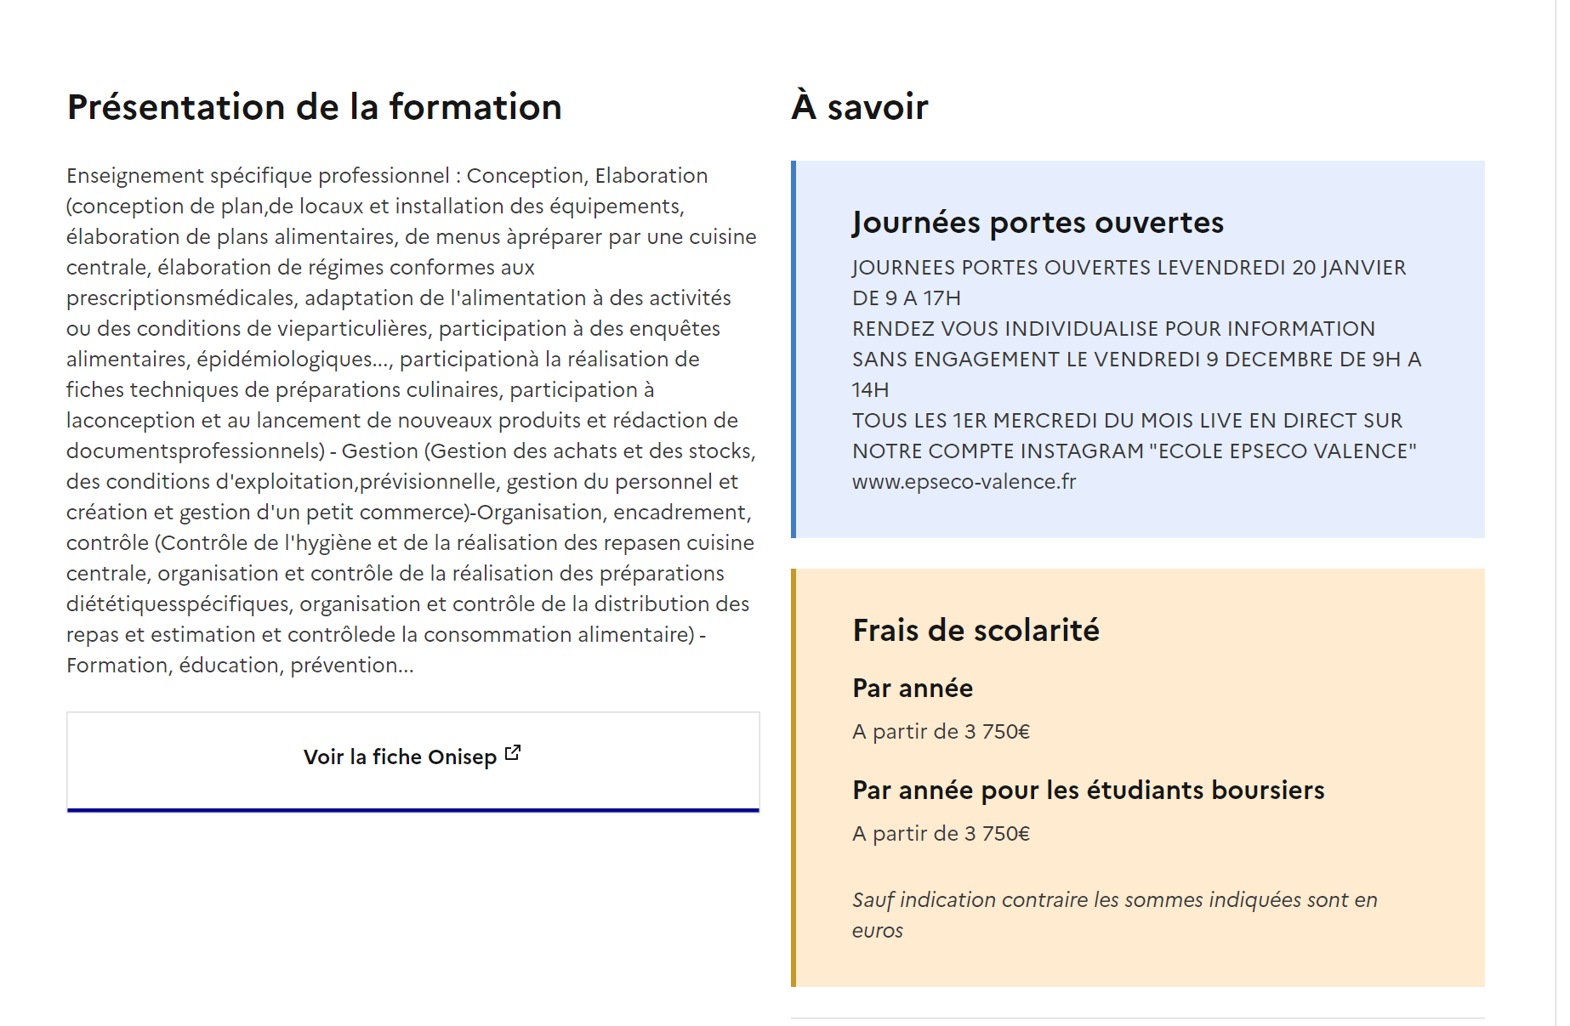
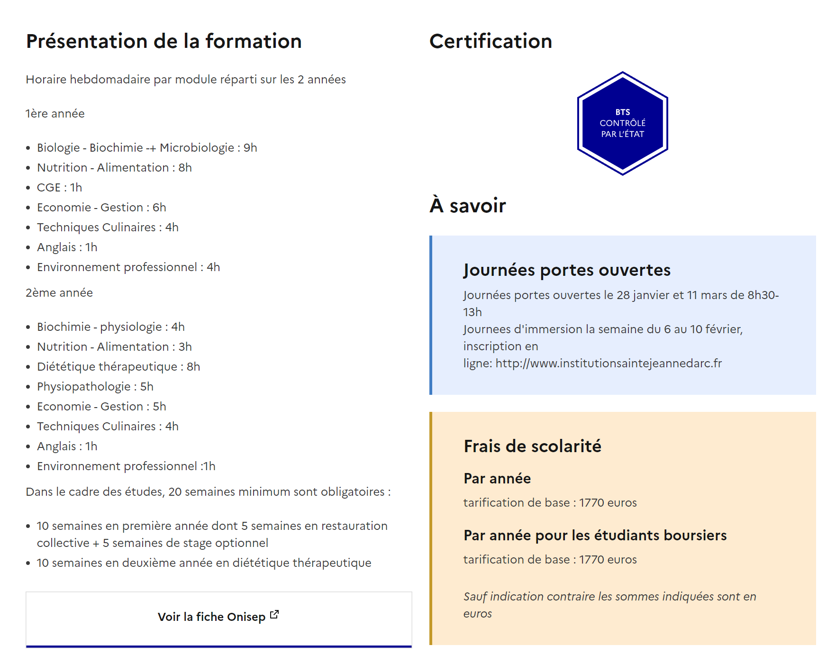

Slide 11
Lancer une recherche de formation
Et choisir dans une liste

Slide 12
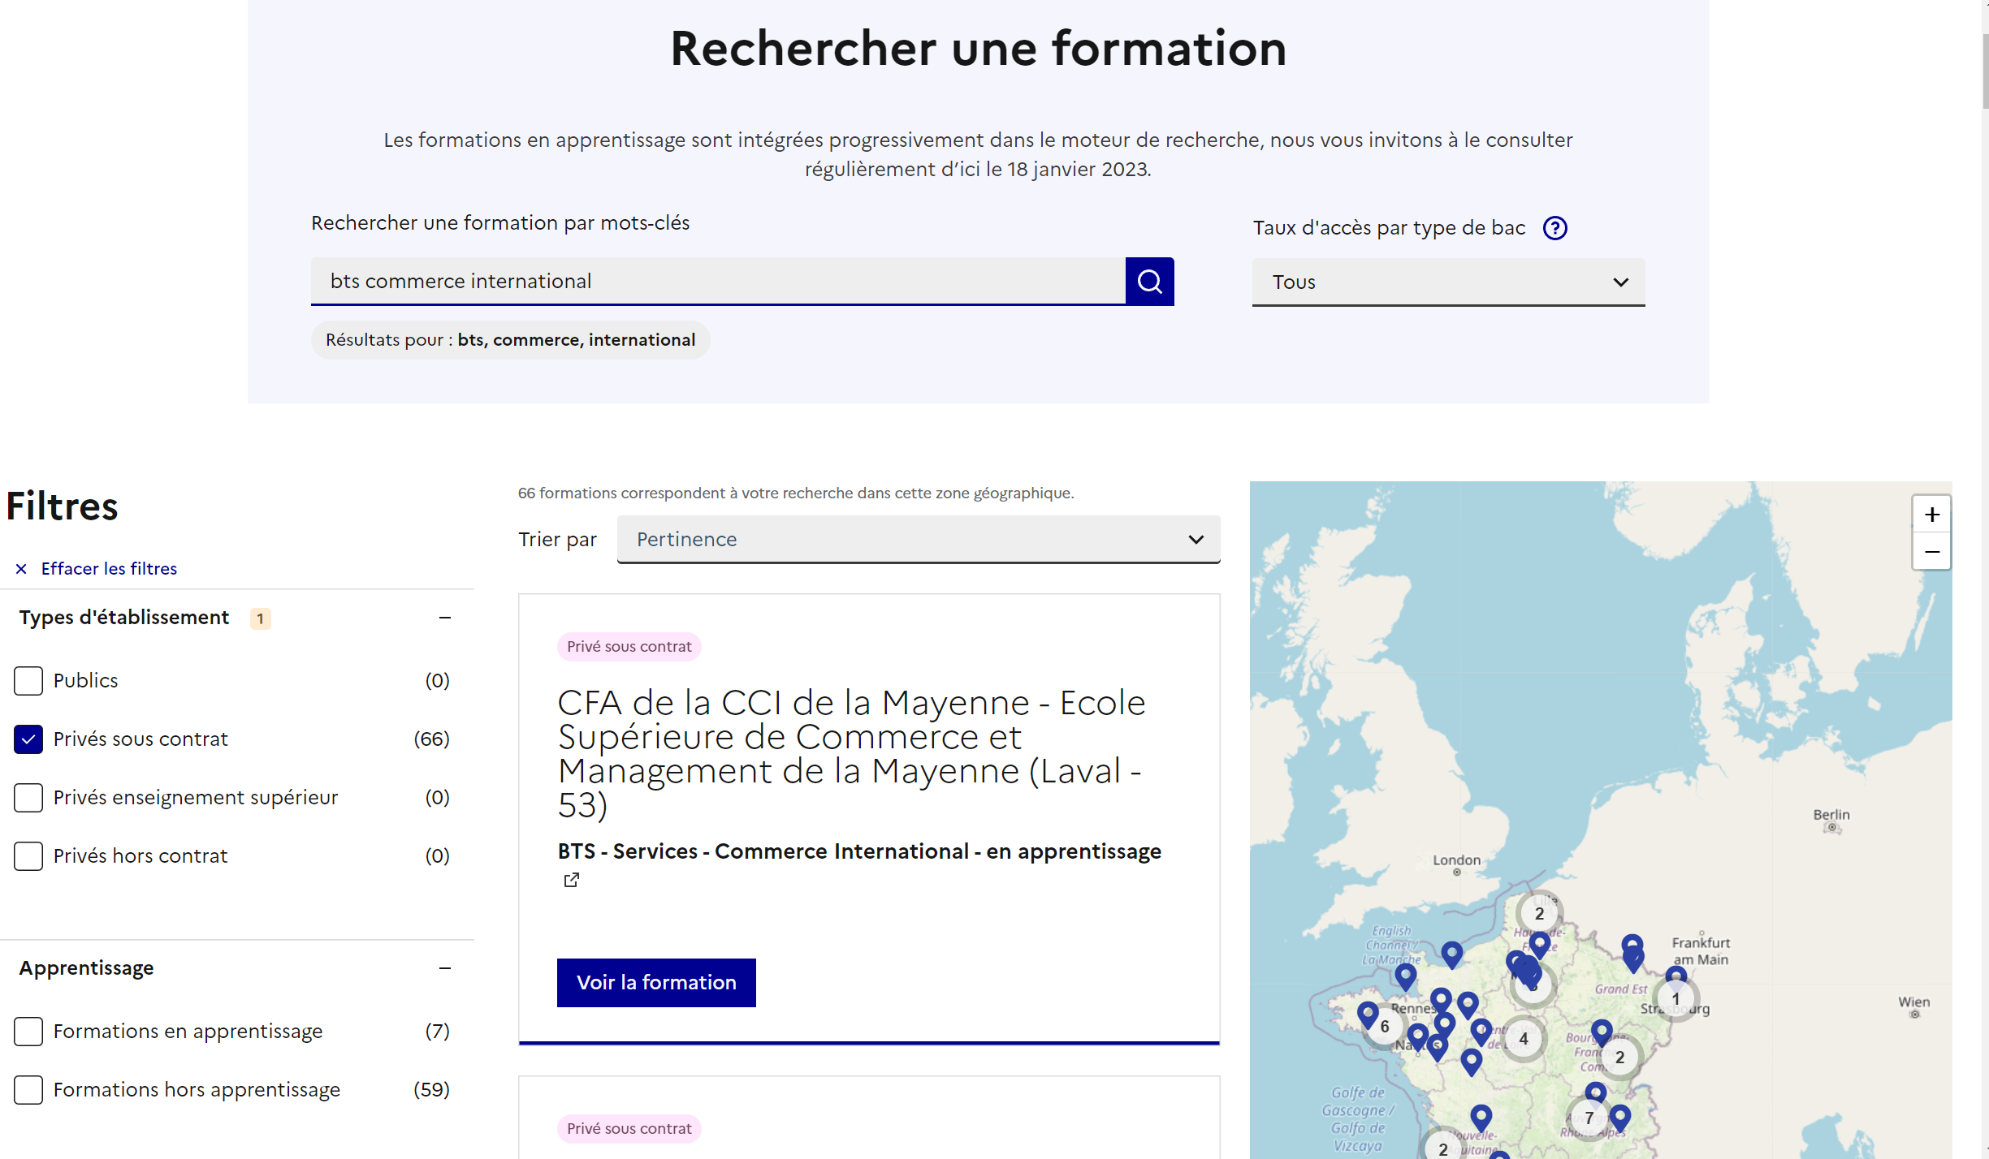
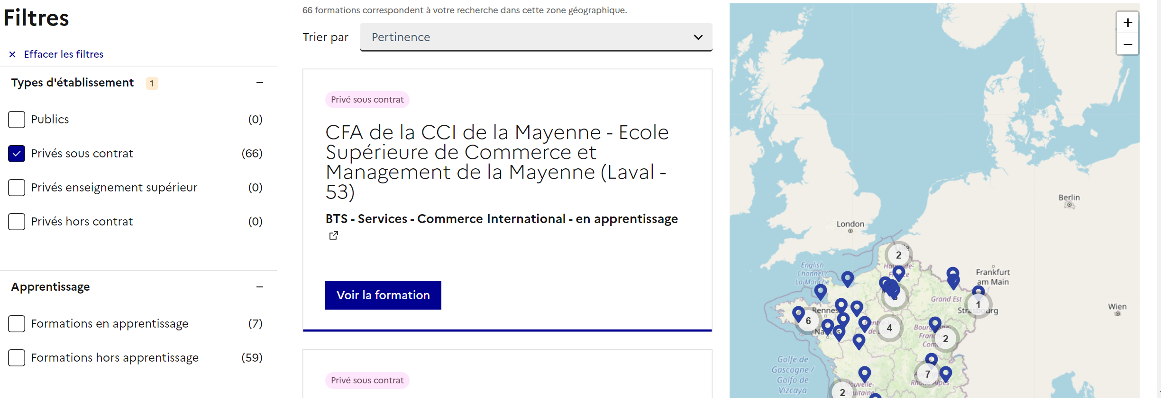
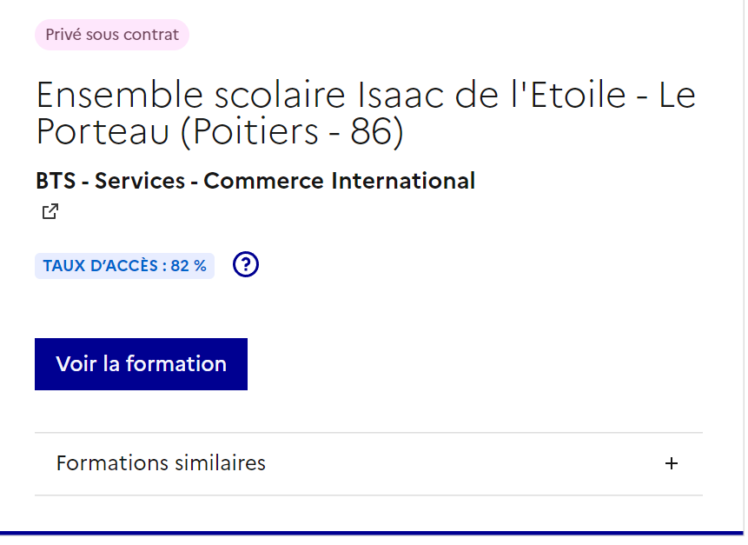
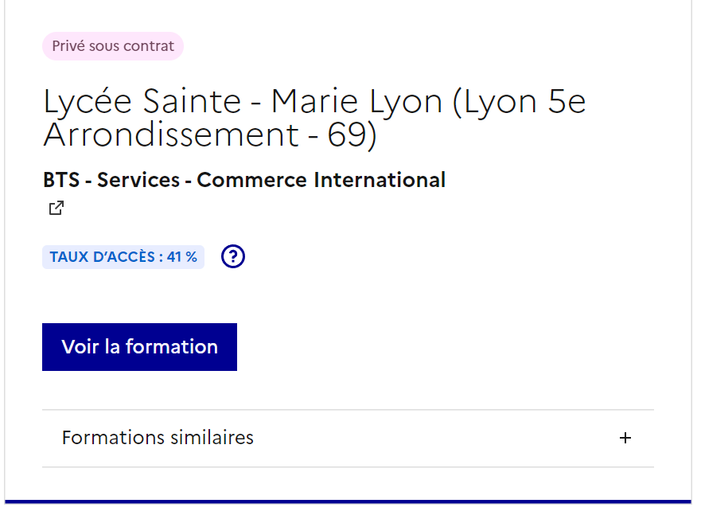

Slide 13

Consulter une formation de BTS
Service – Commerce International

Slide 14



Slide 15
Consulter une formation
de CPGE ECG
Economique et Commerciale Générale

Slide 16
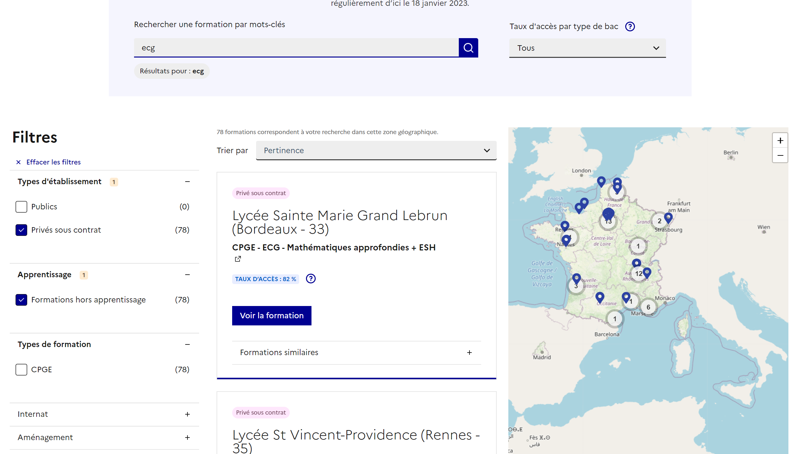
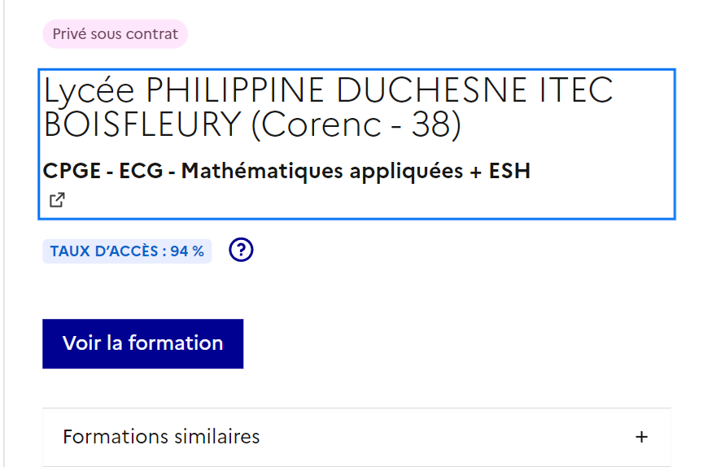

Slide 17




Slide 18

Consulter la présentation
de la formation

Slide 19


Slide 20

Prendre connaissance
des attendus et critères
de classement par la formation

Slide 21
Les spécialités et options
de Première et Terminale

Slide 22
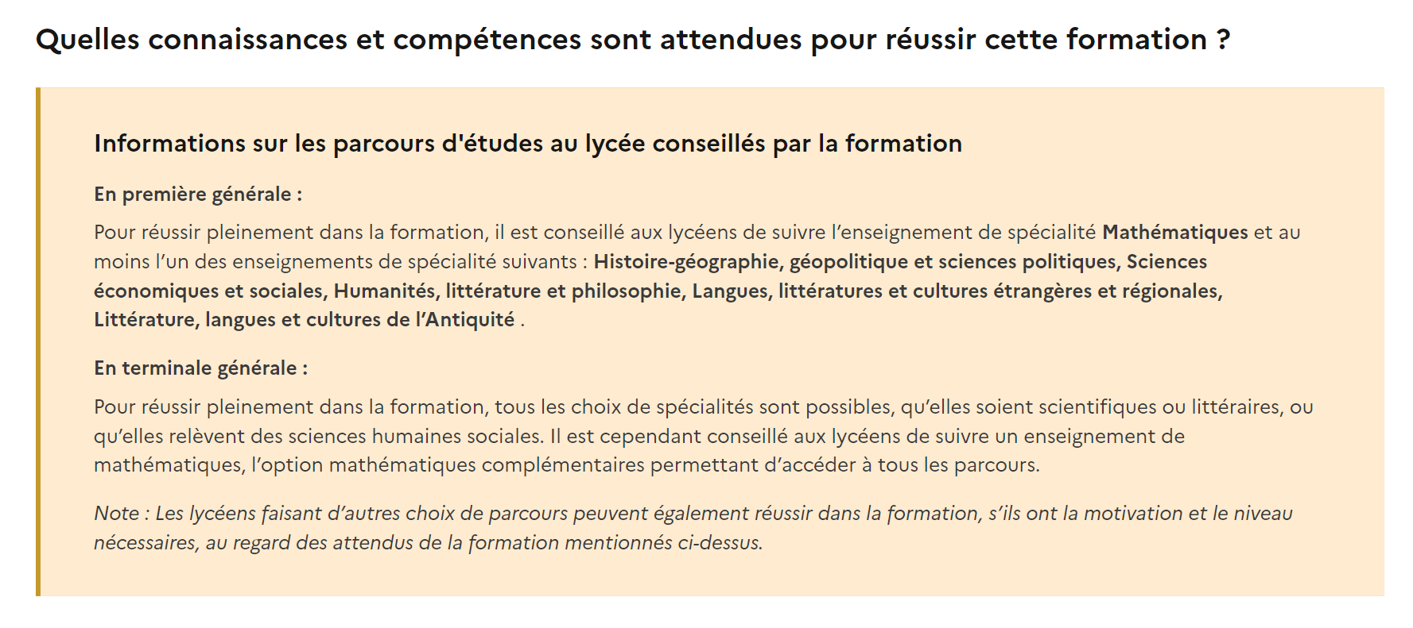

Slide 23
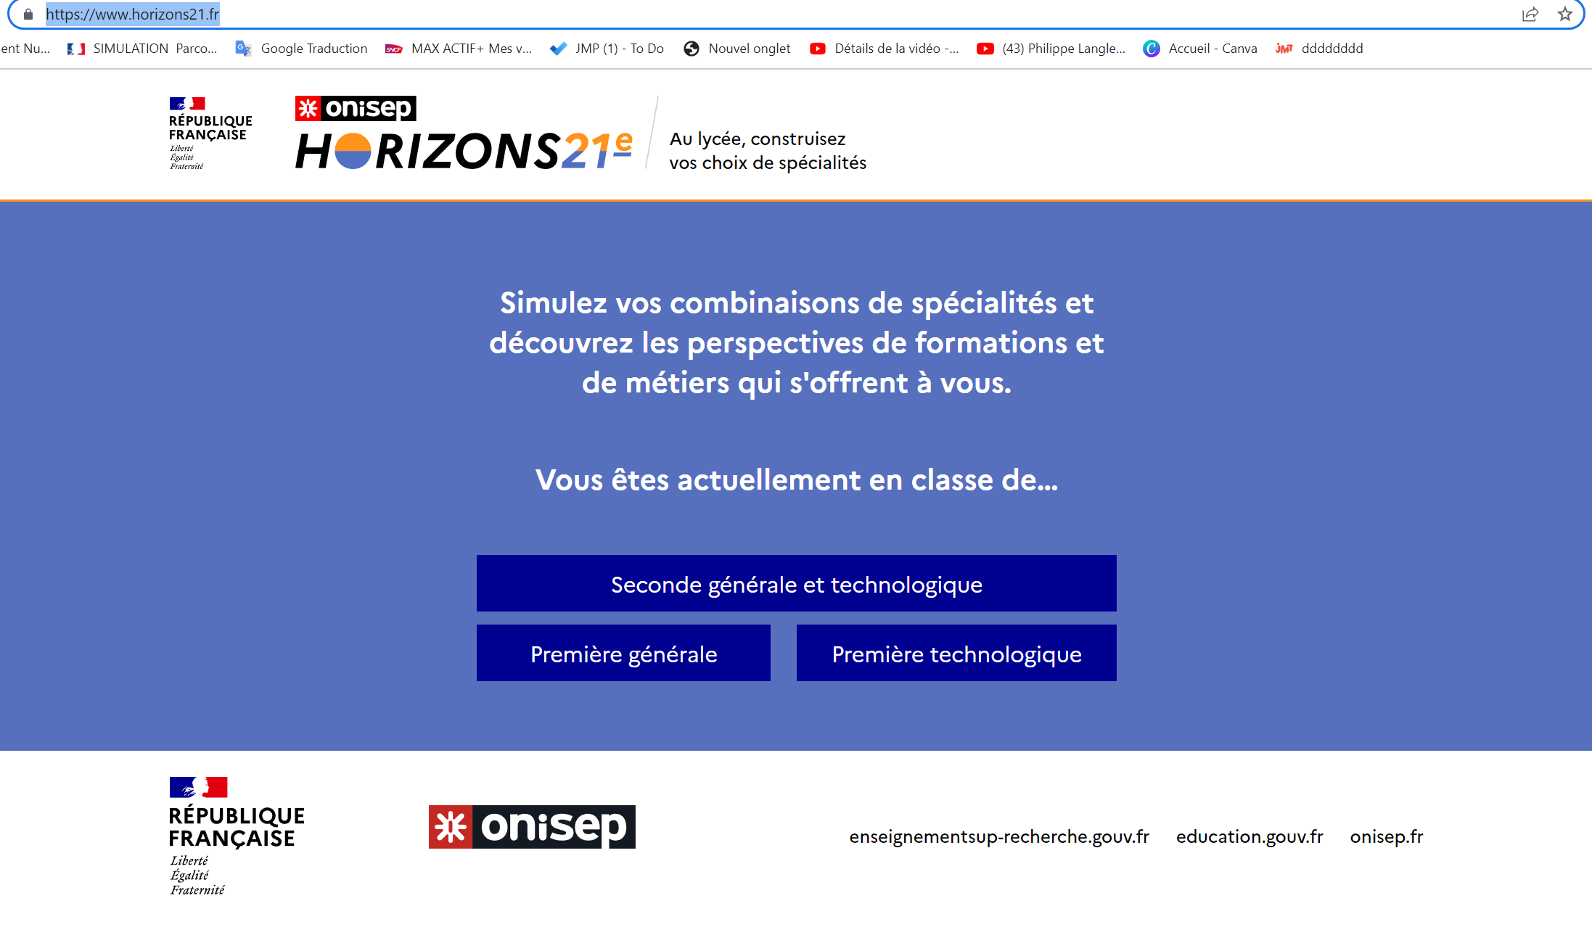
Aide au choix des Spécialités
https://www.horizons21.fr/

Slide 24
Les attendus nationaux
et locaux de la formation

Slide 25
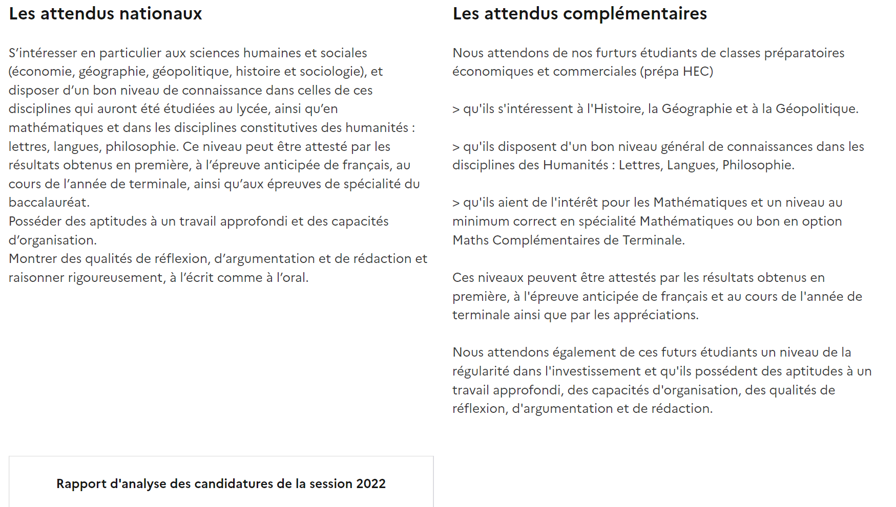


Slide 26
Les critères d’évaluation
des attendus

Slide 27
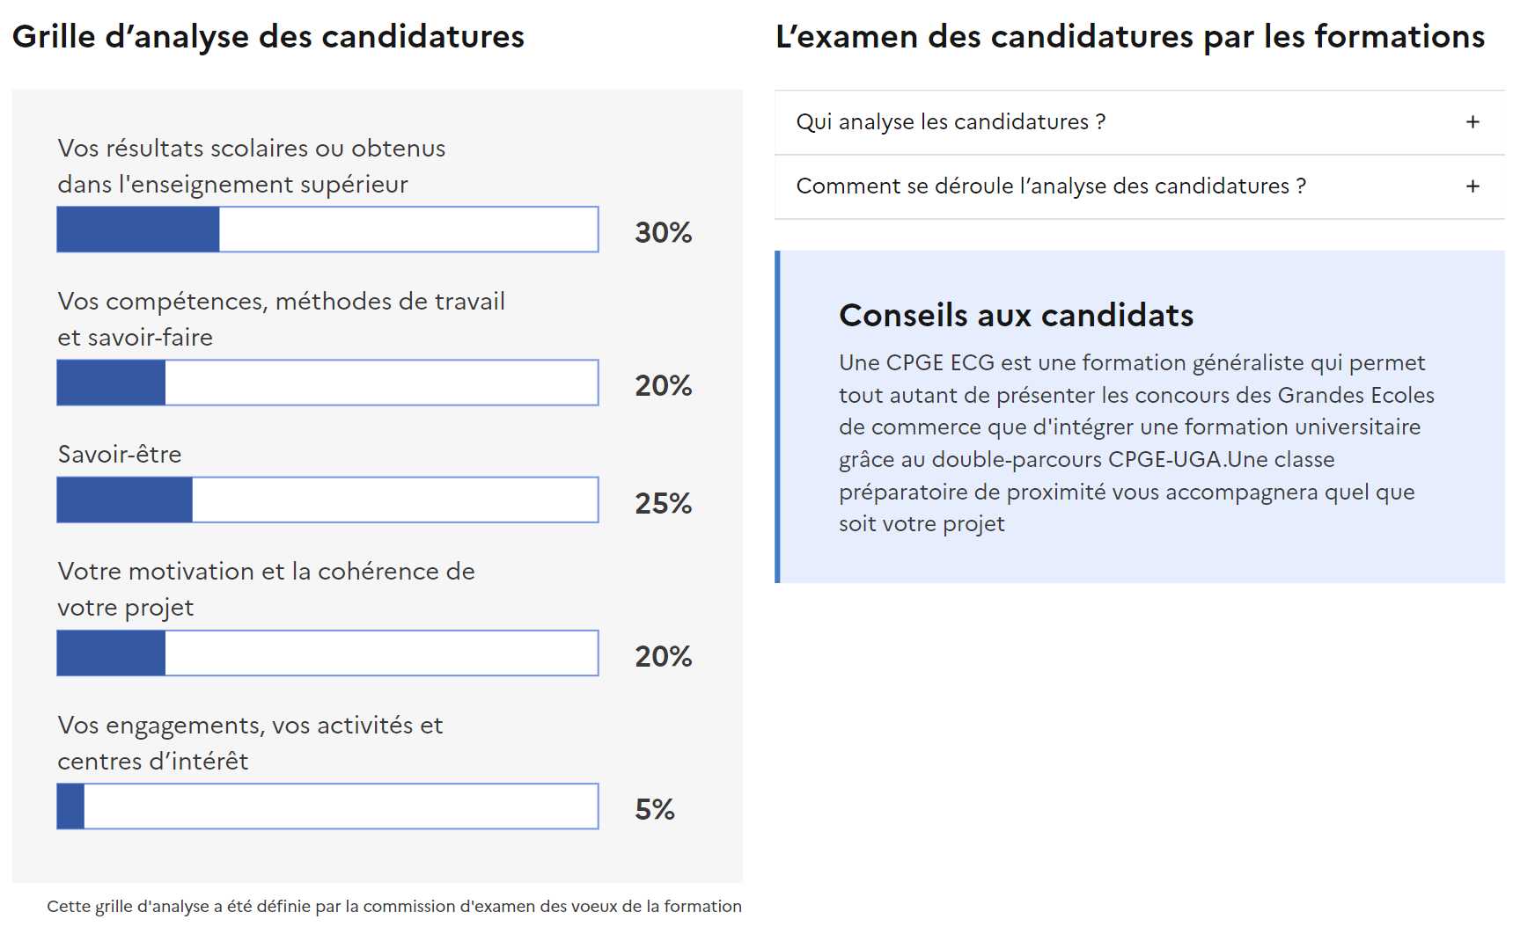

Slide 28
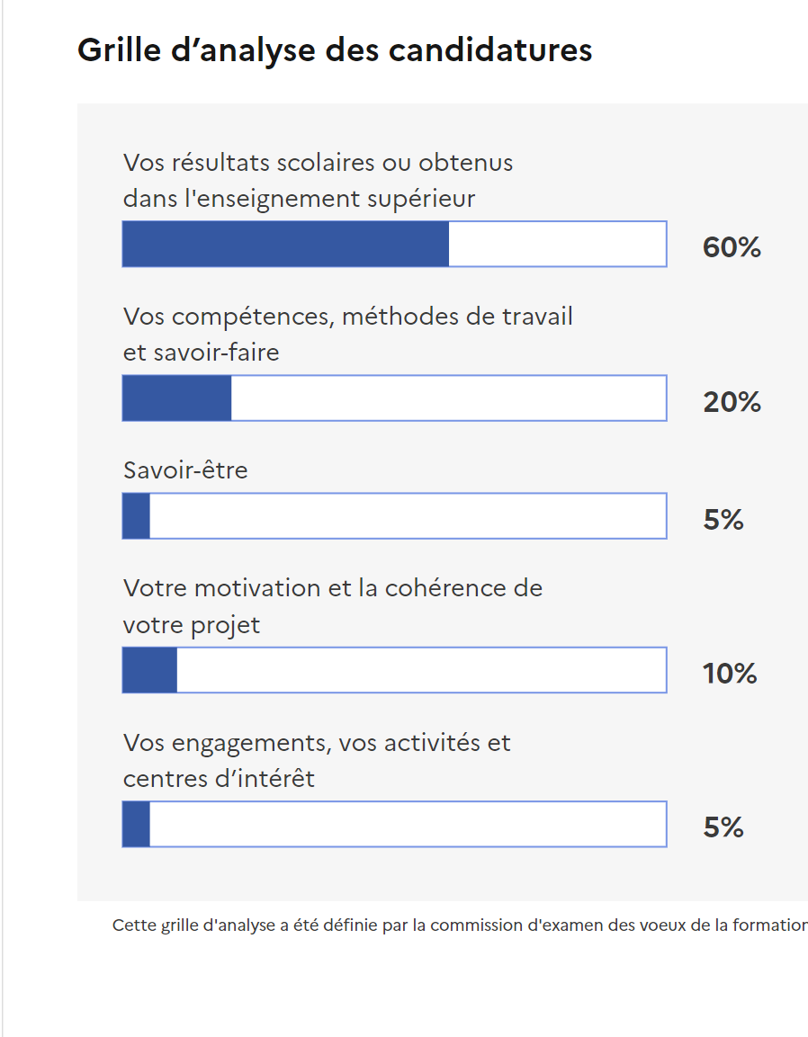
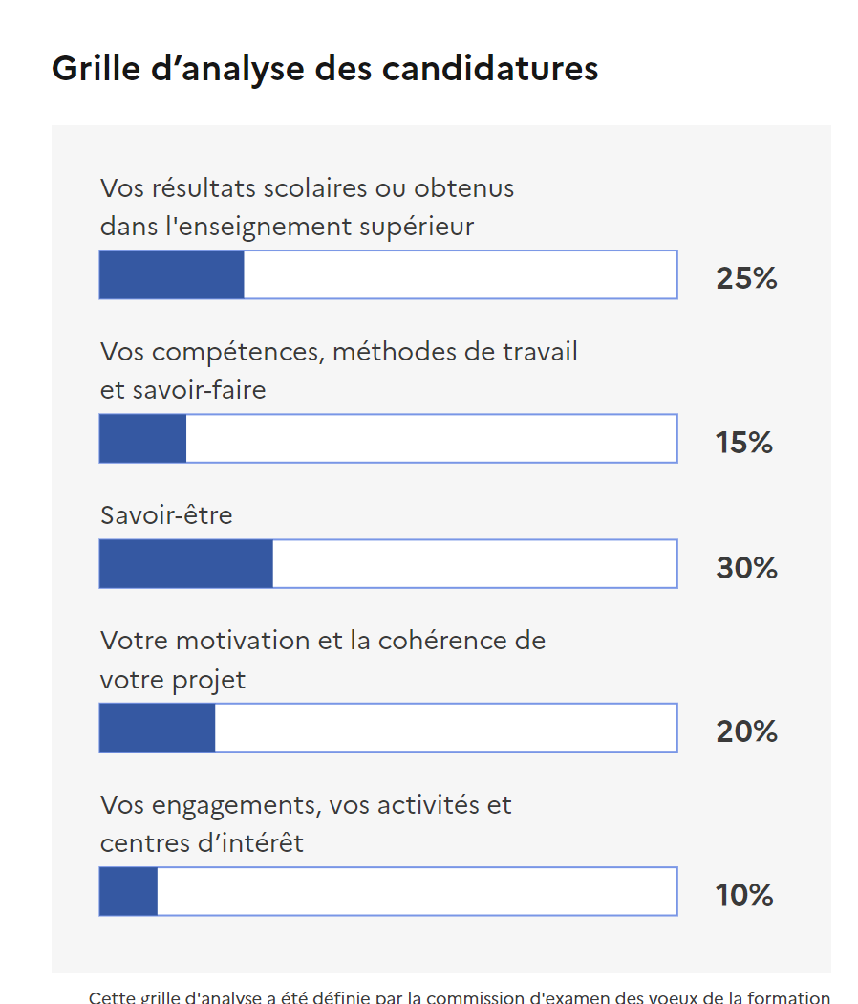
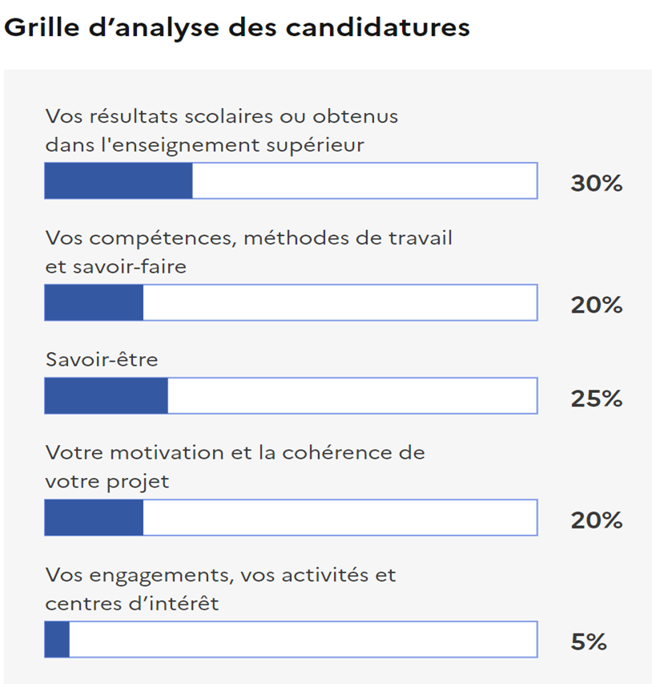
Trois grilles d’établissements différents pour une même ECG

Slide 29
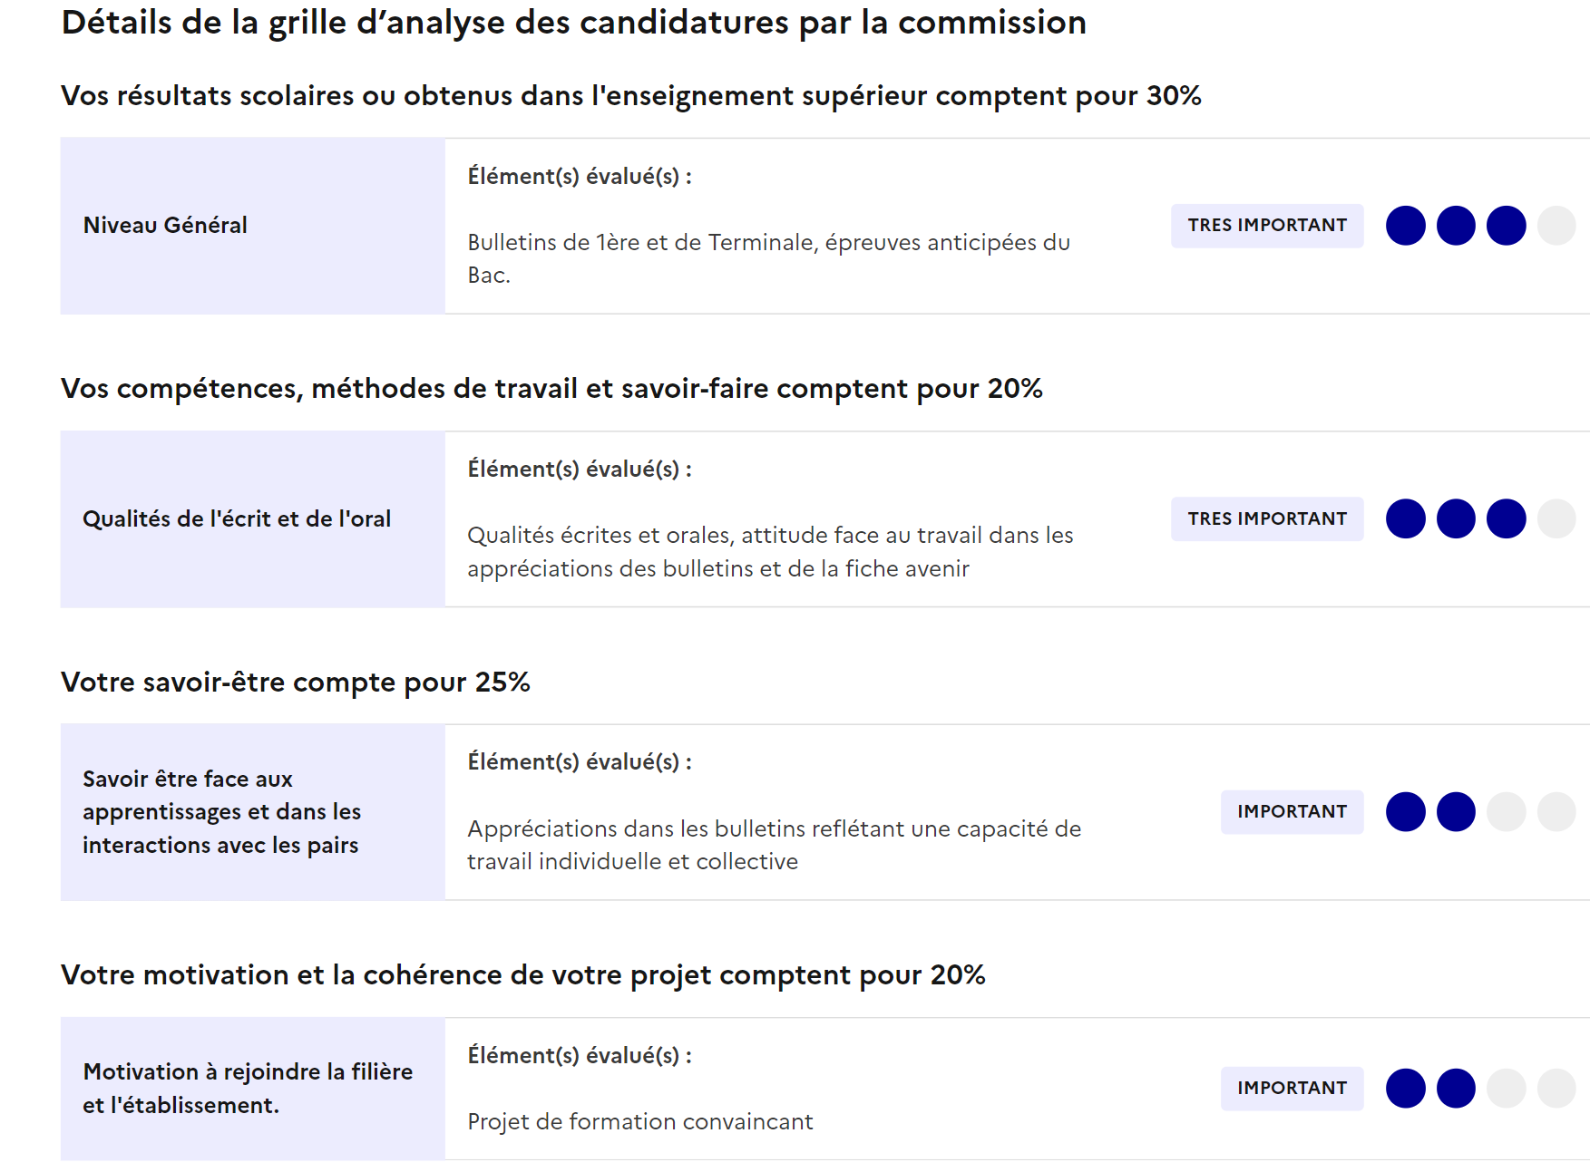
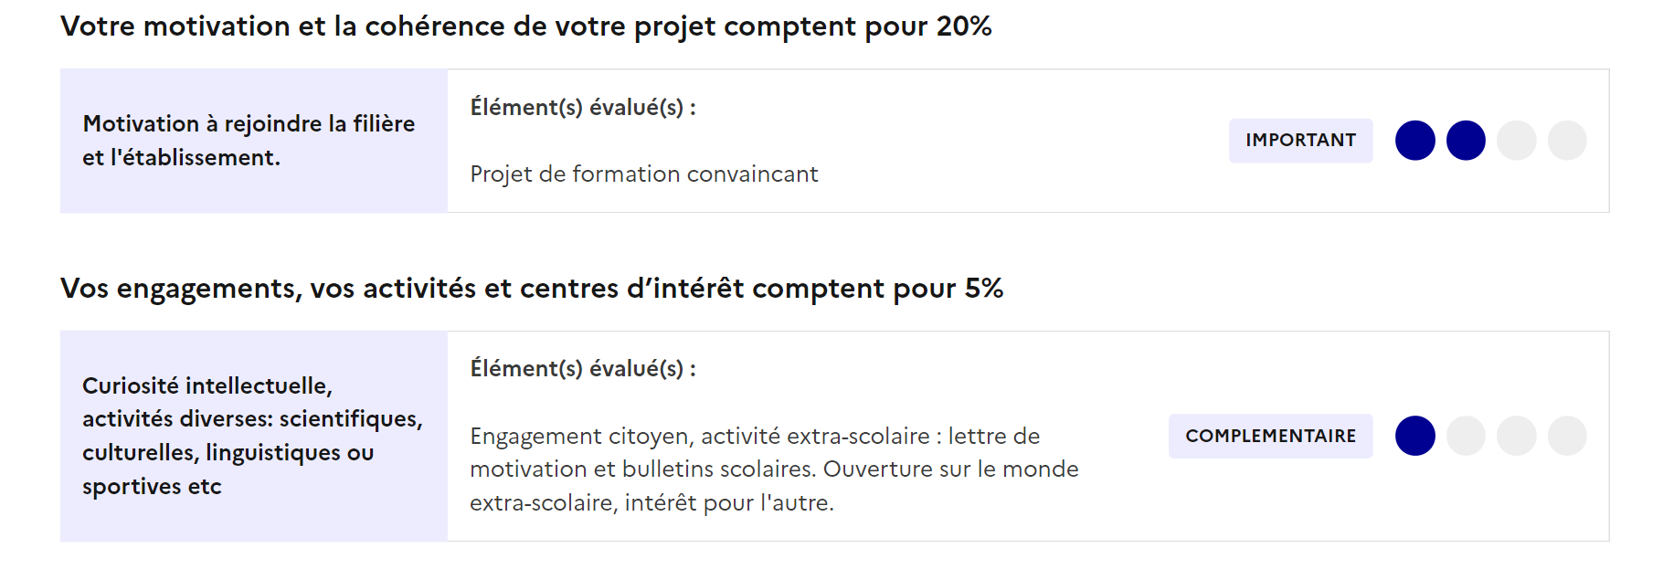

Slide 30
Les modalités de candidature

Slide 31

Ouverte à tous les candidats sans formalités spécifiques

Slide 32
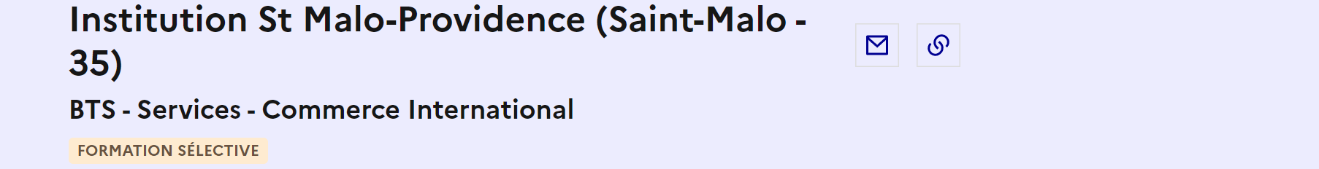

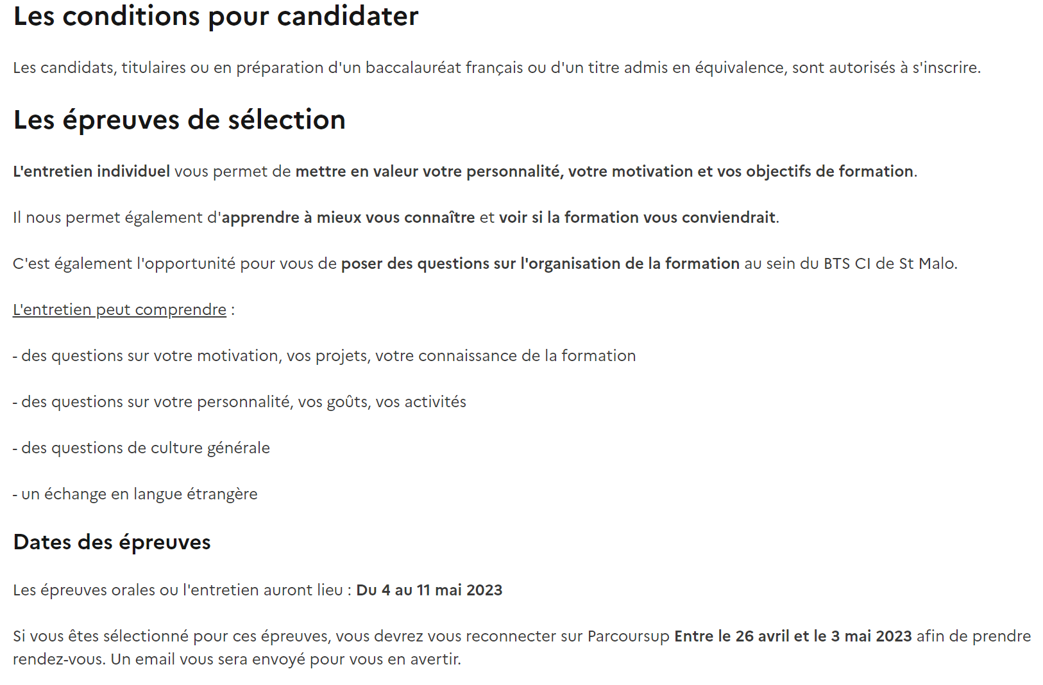
Des entretiens pour les
dossiers présélectionnés

Slide 33


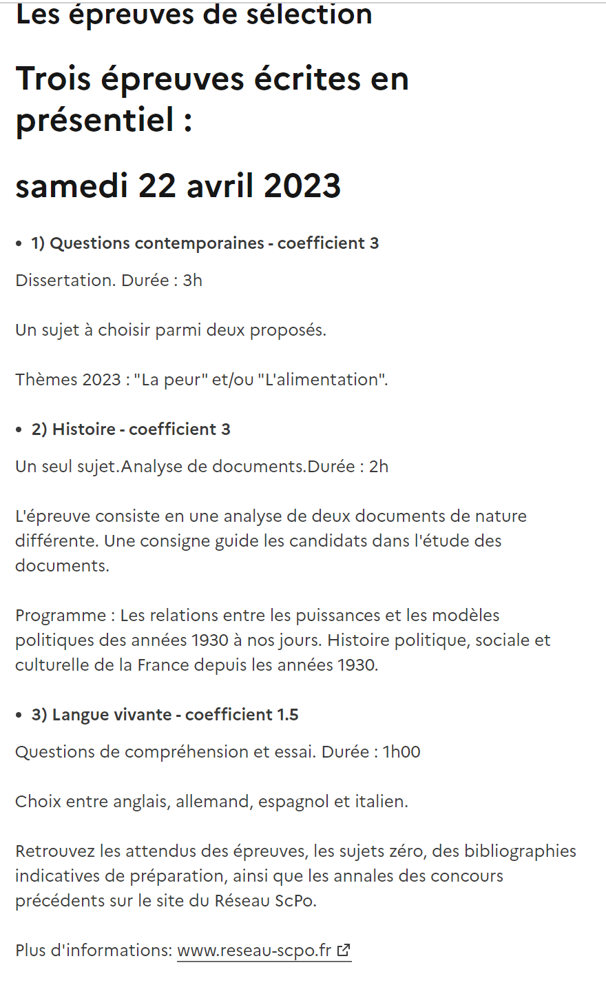
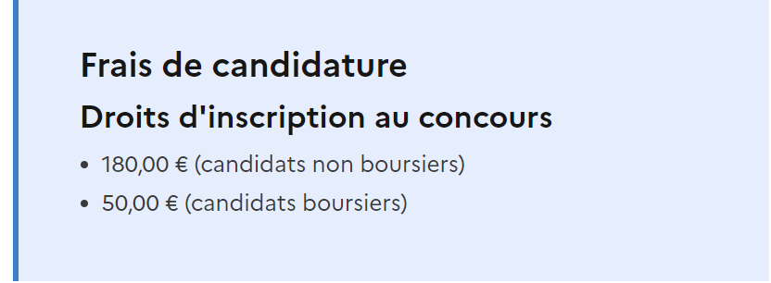
Un concours payant

Slide 34
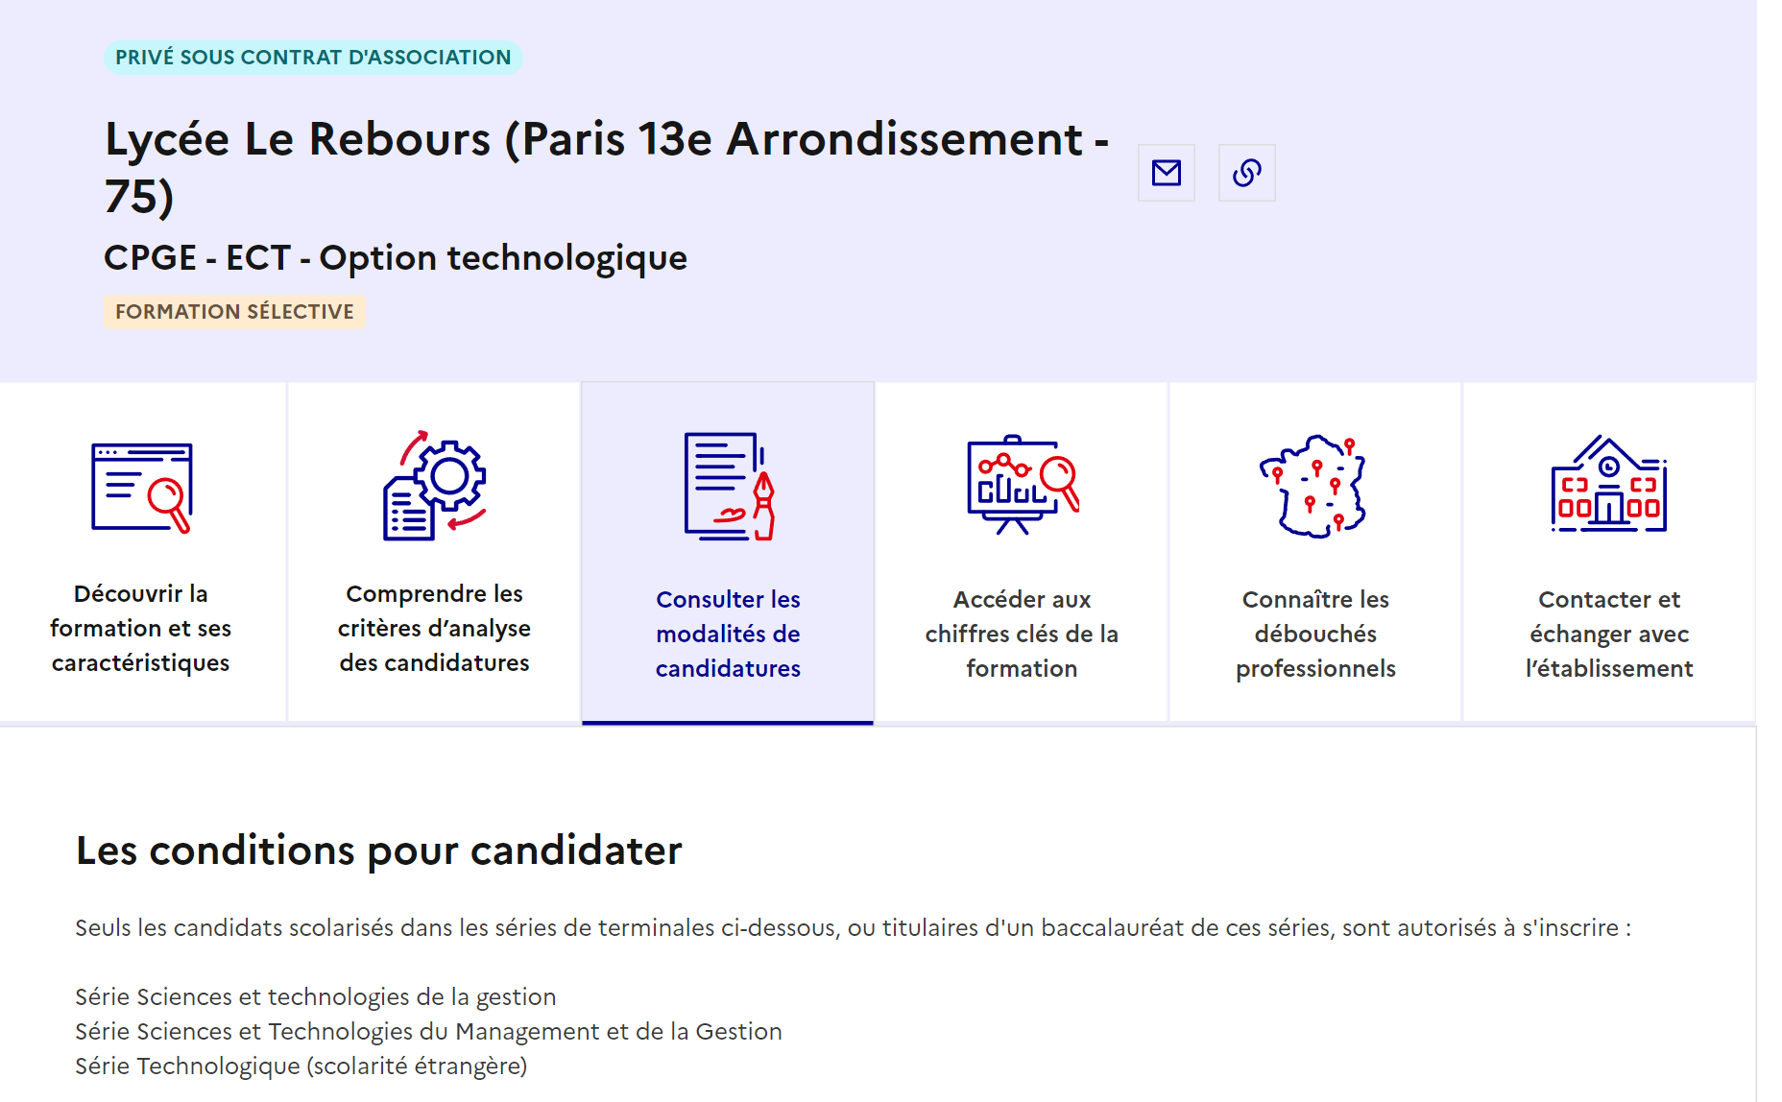
Réservé aux candidats issus de la voie technologique

Slide 35

Les chiffres clés de la formation

Slide 36
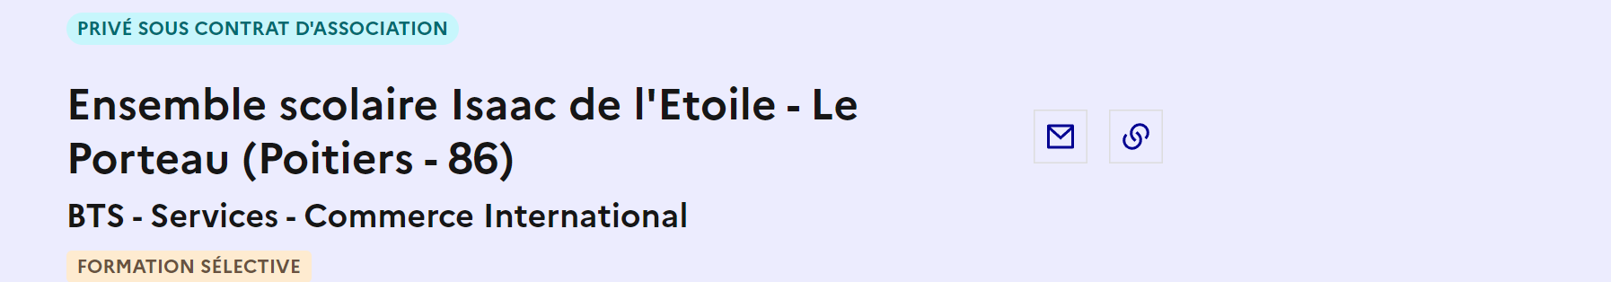
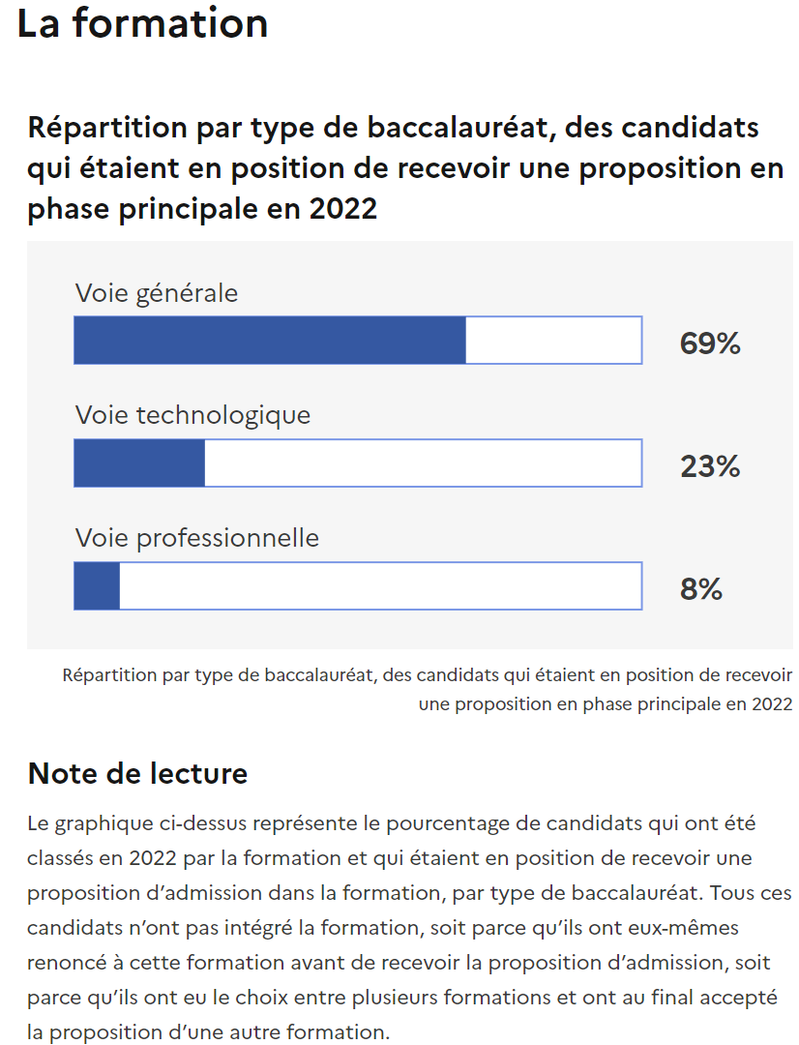
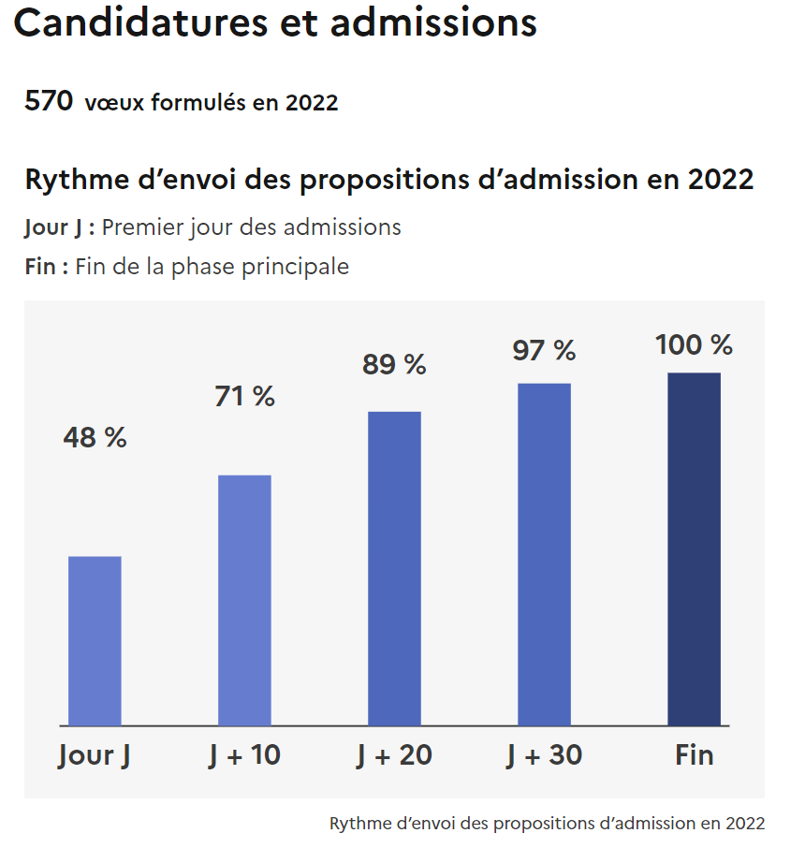

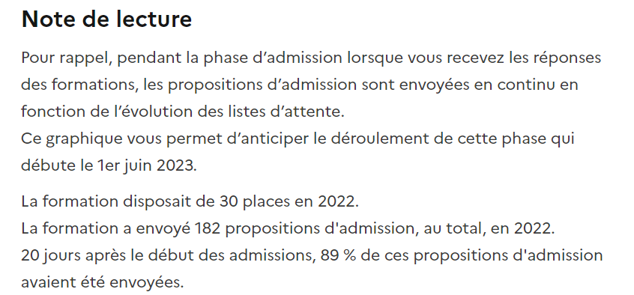

Slide 37
Prêt pour formuler ses vœux
En continu du 18 janvier au 8 mars

Slide 38
Du 18 janvier au 8 Mars
PHASE DES VŒUX POUR LES ELEVES DE TERMINALE
Sans classement à priori
10 vœux au maximum
10 vœux mais aussi des vœux qui peuvent être multiples
Lorsque le vœu porte sur une même filière mais vers des établissements différents:
BTS MUC
Lycée X
Lycée Y
Lycée Z
Comptabilisés pour 1 vœu
Vœux Multiples plafonnés à 20 sous vœux soit un maximum théorique :Vœux+ sous vœux = 28
Chaque sous vœu étant traité comme un vœu à part entière dans la procédure

Slide 39
Phase 2
Remontées d’éléments quantitatifs et qualitatifs à destination des établissements vers lesquels les vœux ont été formulés
Jusqu’au 11 avril

Slide 40
Remontées d’éléments quantitatifs
Remontée automatique
des bulletins de Première et de Terminale.
des notes du baccalauréat déjà connues:
        Epreuves anticipées de Français (10% du Bac)
        Le contrôle Continu de Première (24% du Bac)
        Les notes d’épreuves de spécialités (32% du Bac)
        Mais aussi des éléments plus qualitatifs

Slide 41
        Des éléments plus qualitatifs :
        La fiche Avenir renseignée par l’établissement d’origine
        Le projet de formation motivé rédigé par le candidat

Slide 42
LA FICHE AVENIR
Une fiche par vœu ou sous-vœu.
Chaque professeur renseigne ses appréciations
En lien avec le conseil de classe du 2ème trimestre
Le professeur principal en concertation avec les enseignants renseigne les éléments d’appréciation dont certains relèvent de l’extra scolaires
Le Chef d’établissement porte une appréciation sur la capacité de l’élève à réussir dans la formation visée /La cohérence du vœu avec son projet/le niveau de la classe.
Notamment au regard des attendus
Dans le même temps l’élève remplit son projet de formation motivé sur Parcoursup
qui exclut toute autre demande de lettre par les formations d’accueil

Slide 43
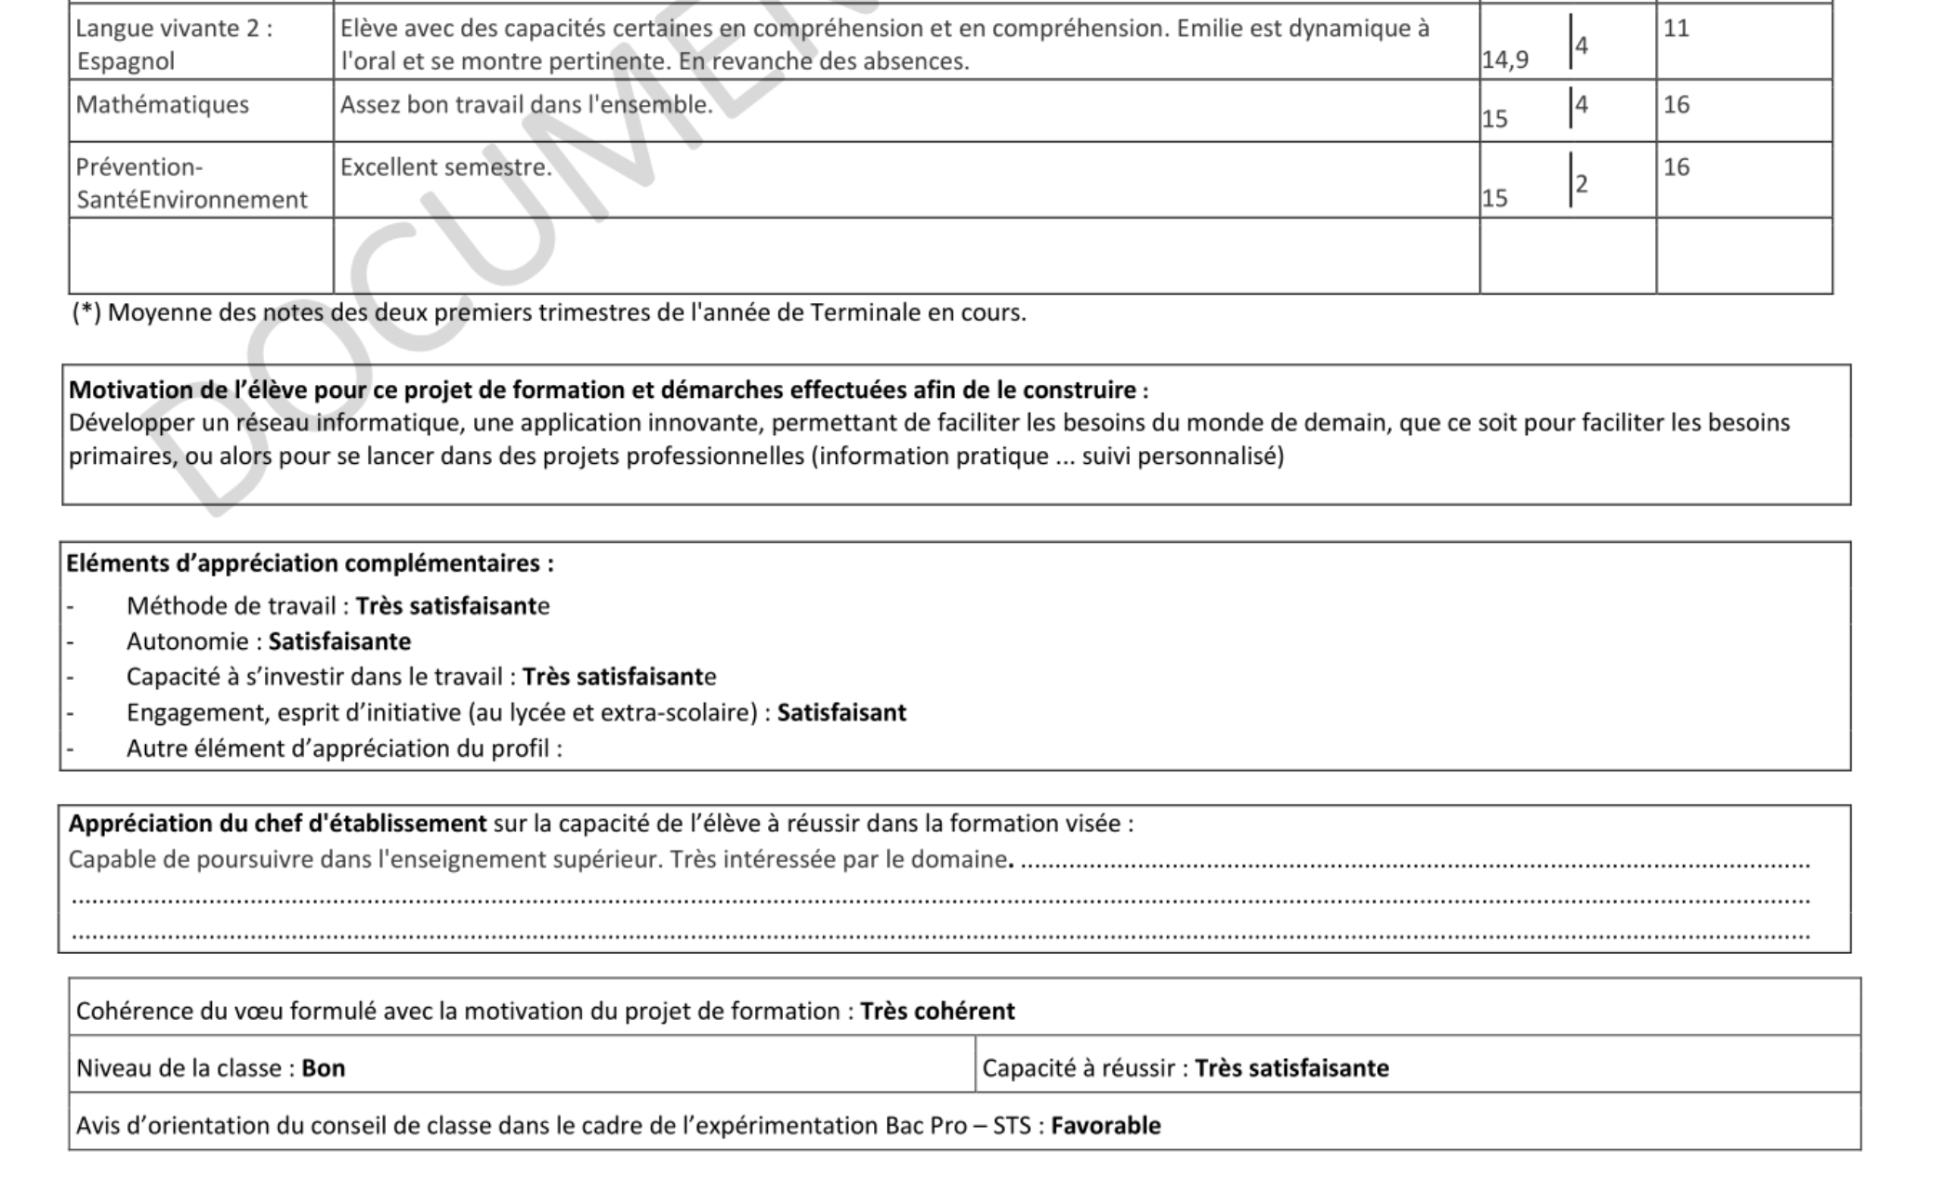
LA FICHE AVENIR

Slide 44
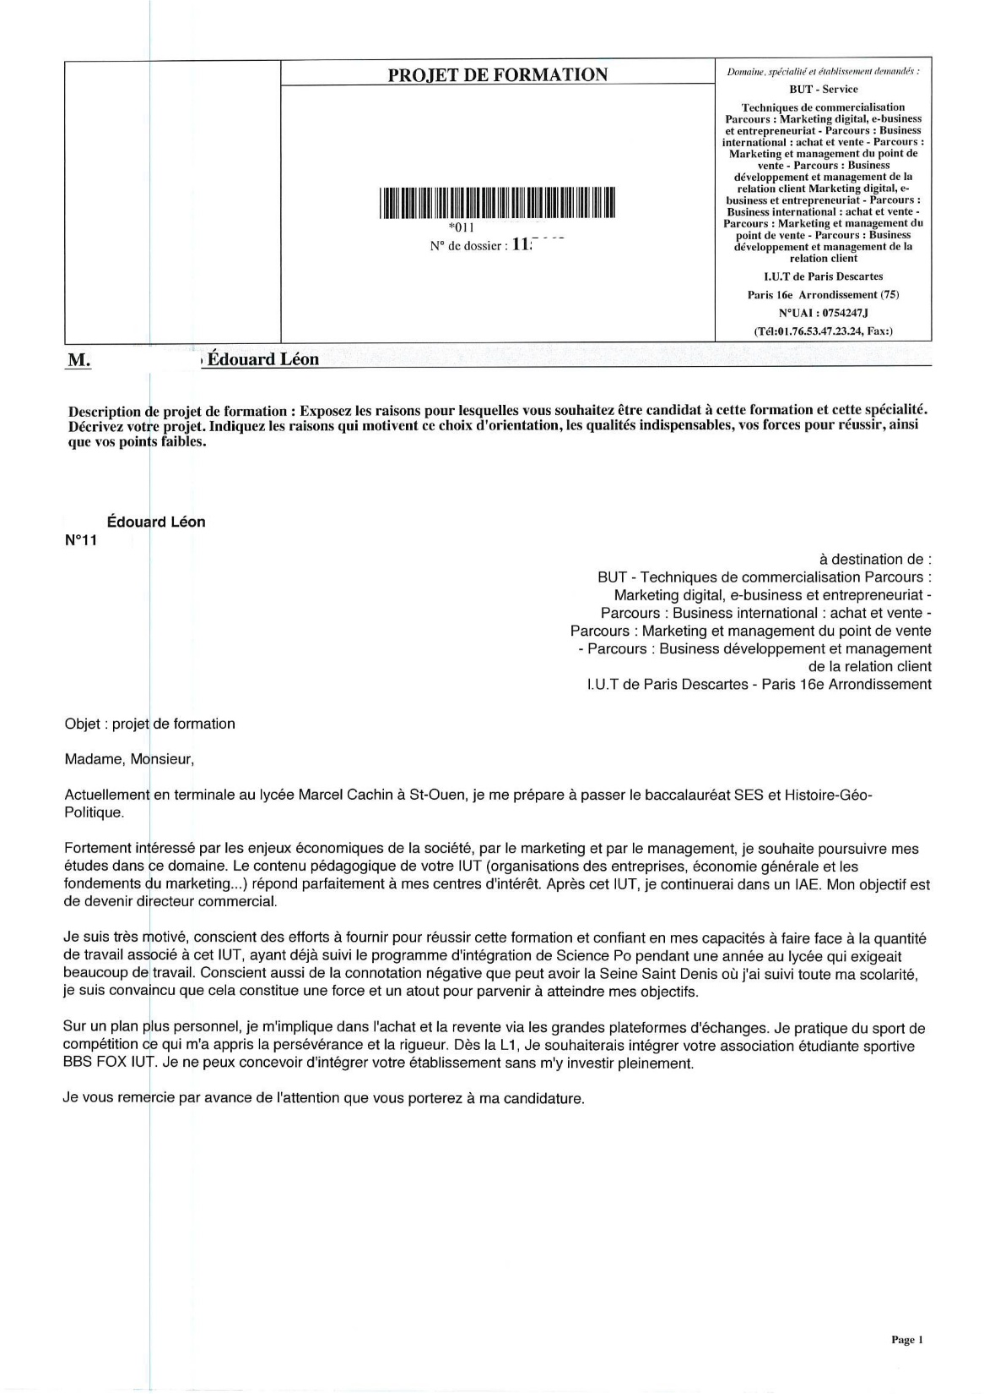
        Le projet
        de formation motivé
        rédigé par le candidat

Slide 45
Phase 3
Classement des candidatures
par les formations d’accueil
Du 14 avril au 22 mai

Slide 46
Processus de classement des
candidatures par les formations d’accueil.
Les formations réunissent des Commissions
d’Examen des vœux (CEV) qui vont confronter les
éléments remontés aux attendus et critères quantitatifs
comme qualitatifs énoncés dans la fiche formation.
Des quotas sont prévus pour les Boursiers, les élèves de Baccalauréat professionnel en BTS et de Baccalauréat technologique en BUT qui bénéficient d’un traitement spécifique

Slide 47
Processus de classement des
candidatures par les formations d’accueil
Eventuellement au moyen d’un outil d’aide
à la décision basé sur un algorithme.
Le paramétrage de cet algorithme est propre à la formation et n’a rien à voir avec l’algorithme de Parcoursup qui est transparent et ne classe pas.
En général, l’algorithme présélectionne un certain nombre de candidatures en vue d’un examen qualitatif.

Slide 48
Processus de classement des
candidatures par les formations d’accueil
du 14 avril au 22 mai
Pour les formations sélectives: BTS, IUT, CPGE, Ecoles :
:
Un refus doit être motivé au regard des attendus
Classement de tous les candidats correspondant aux attendus.
Non classement des candidats ne correspondant pas aux attendus
Pour les formations non sélectives: L1 des universités publiques
Si les demandes n’excèdent pas les capacités : Pas de classement
Oui
Oui/Si
« oui si » vaut acceptation si le jeune suit le dispositif de mise à niveau au regard des attendus énoncés
Si l’université ne peut rejeter une candidature, le fait de classer signifie qu’un vœu en L1 ne garantit pas une place
Si les demandes excèdent les capacités: Classement
Oui
Oui/Si

Slide 49
à partir du 1er juin
Phase 4
Retour sur les vœux et décision des candidats
Une phase aux nombreux enjeux
RENDEZ-VOUS A LA SESSION DE MAI
D’ici là https://simulation.parcoursup.fr/Candidat/authentification

